Slide 1
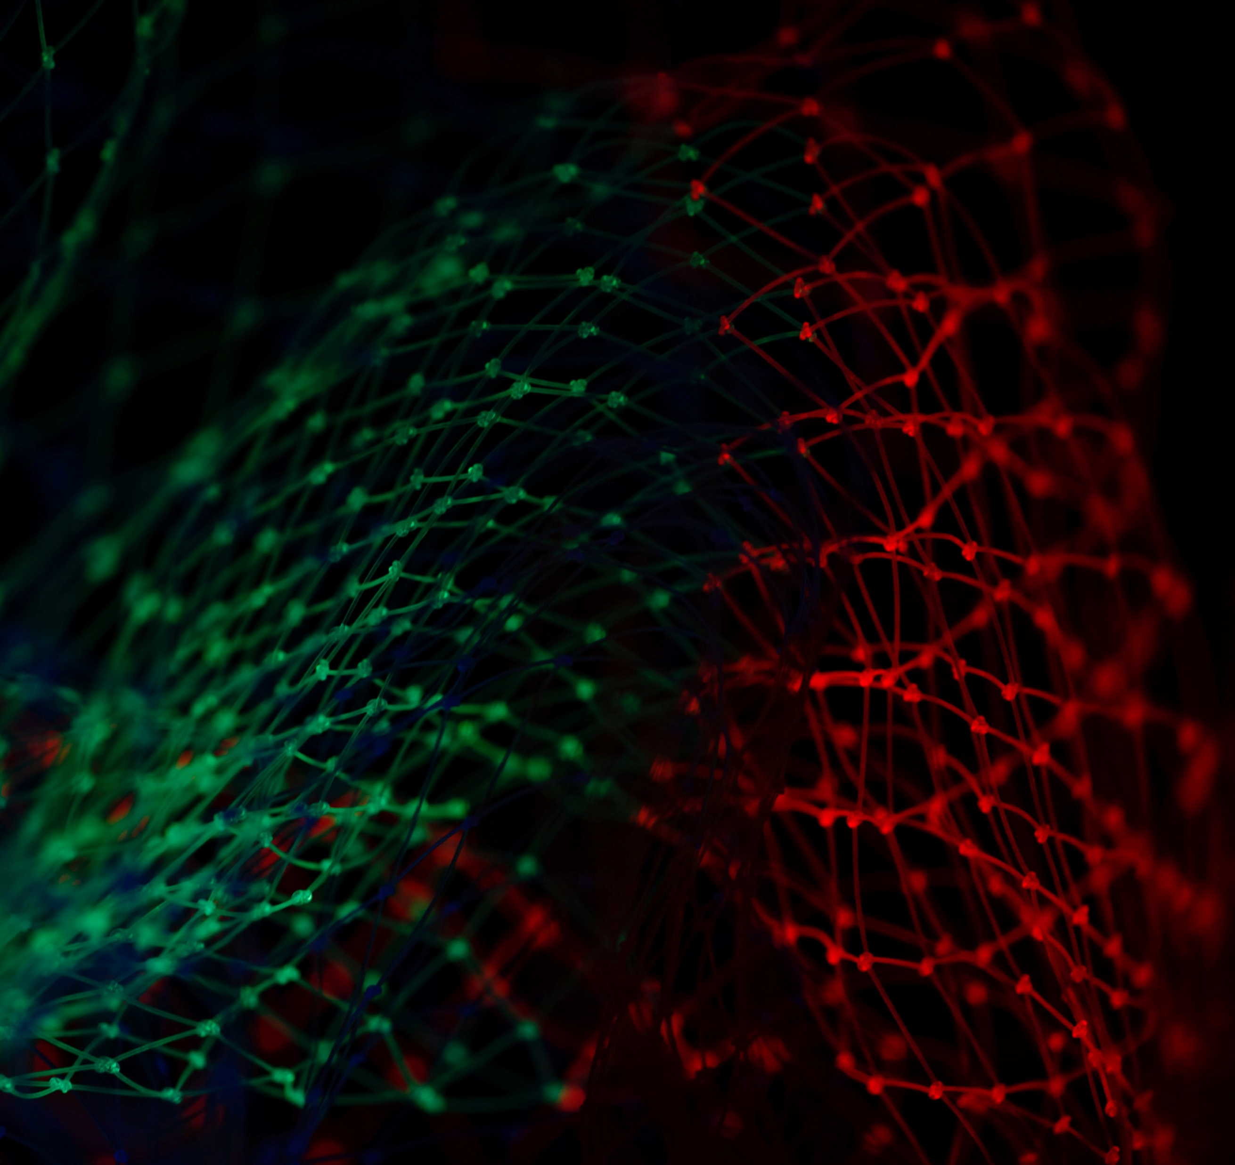
HAI Lecture
Chapter 8. 차원 축소
Chapter 9. 비지도 학습
Hands-On Machine Learning
with Scikit-Learn, Keras & TensorFlow

Slide 2

8.1 차원의 저주
8.2 차원 축소를 위한 접근 방법
8.3 PCA
INDEX
8.4 커널 PCA
8.5 LLE
8.6 다른 차원 축소 기법
HAI 2021

Slide 3
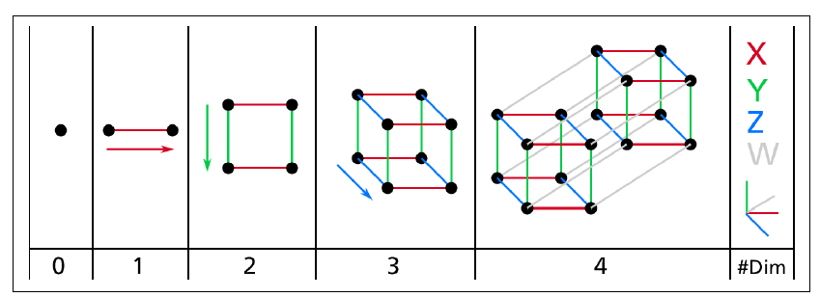
8.1 차원의 저주
- 훈련 샘플 각각이 매우 많은 수의 feature를 가지고 있는 경우
훈련의 속도를 더디게 만든다.
좋은 솔루션을 찾기 어렵게 만든다.
해결책: feature의 수를 줄여 가능한 범위로 변경할 수 있다.
- 두 가지 접근방법: 투영(projection) / 매니폴드 학습(manifold learning)
HAI 2021

Slide 4
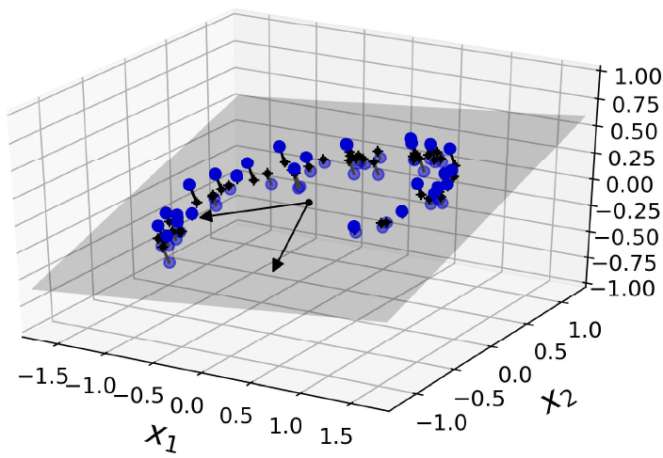
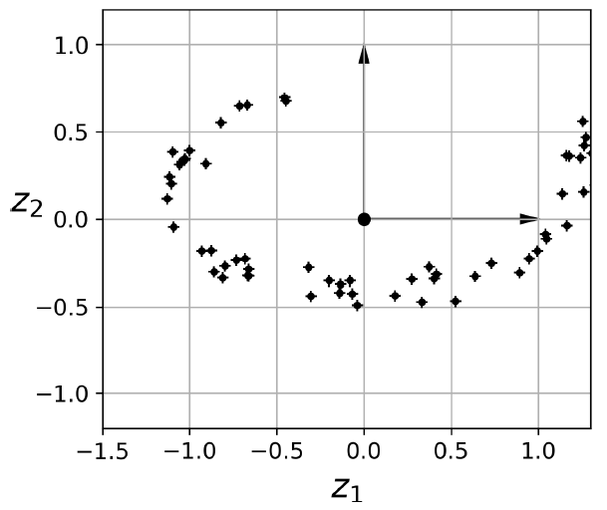
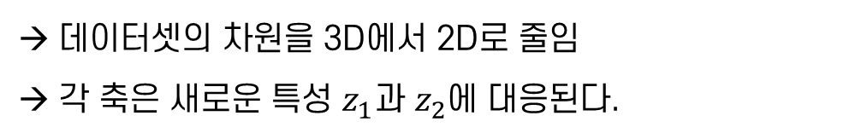
8.2 차원 축소를 위한 접근 방법
투영(Projection)
대부분의 경우, 훈련샘플이 모든 차원에 걸쳐 균일한 분포를 띠지는 X
→ 고차원 공간 안의 저차원 부분 공간에 놓여 있다.
데이터셋의 차원을 3D에서 2D로 줄임
각 축은 새로운 특성 $z_{1}$과 $z_{2}$에 대응된다.
HAI 2021

Slide 5
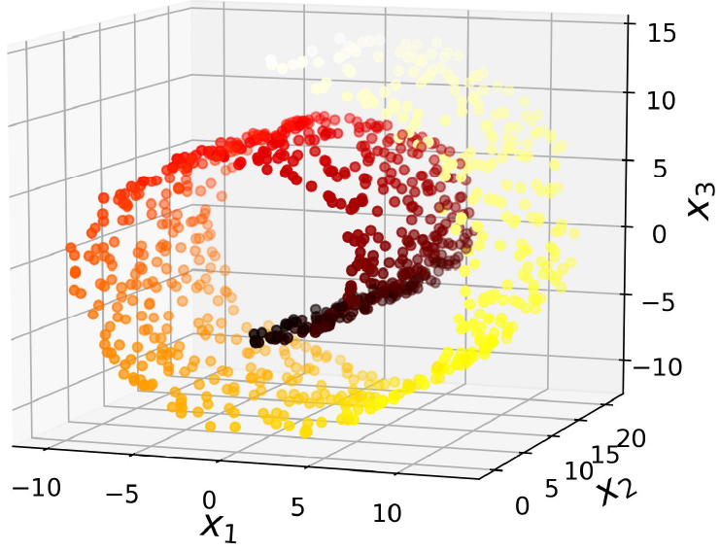
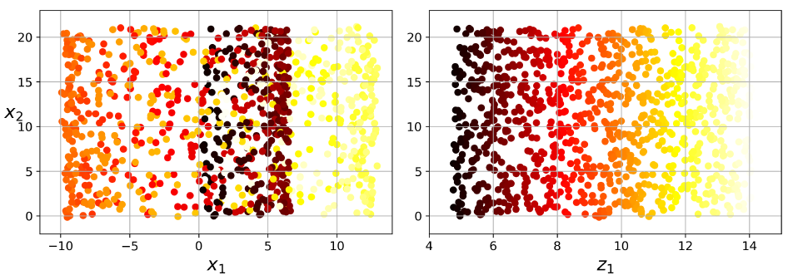
8.2 차원 축소를 위한 접근 방법
투영(Projection)
Q. 데이터가 스위스롤(swiss roll)의 분포를 띠고 있다면? ( =부분공간의 뒤틀림 )
평면에 투영시킬 경우
→ 스위스 롤의 층이 서로 뭉개짐
Desired.
스위스 롤을 펼쳐 2D 데이터셋 얻기
HAI 2021

Slide 6
8.2 차원 축소를 위한 접근 방법
매니폴드 학습(Manifold Learning)
스위스 롤 → 매니폴드(manifold)의 한 형태
2D 매니폴드: 고차원 공간에서 휘어지거나 뒤틀린 2D 모양
D차원 매니폴드: 국부적으로 D차원 초평면으로 보일 수 있는 n차원 공간의 일부( n < D )
매니폴드 학습 훈련샘플이 놓인 매니폴드를 모델링하는 것
매니폴드 가정(manifold assumption) “실제 고차원 데이터셋이 더 낮은 저차원 매니폴드에 가깝게 놓여있다.”라는
가정으로 매니폴드 학습의 기본 가정
HAI 2021

Slide 7
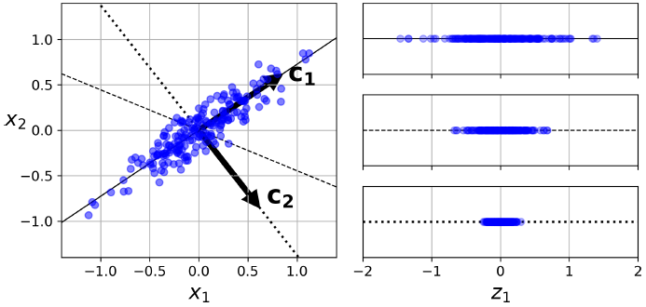
8.3 PCA
주성분 분석(PCA; Principal Component Analysis)
데이터에 가장 가까운 초평면(hyper-plane)을 정의한 후,
데이터를 이 평면에 투영시킴(이것을 단면으로 잘라낸다고 생각하면 쉬움)
분산 보존 → 분산이 최대로 보존되는 축을 선택하는 것이 정보가 가장 적게 손실되므로 합리적이다.
분산의 정도가 큼(→최대로 보존)
분산의 정도가 중간
분산의 정도가 작음
HAI 2021

Slide 8
8.3 PCA
주성분 분석(PCA; Principal Component Analysis)
주성분(principal component; PC) 고차원 데이터셋의 경우 PCA는 서로 직교하는 축을 찾는데 N차원 데이터셋의 경우 n번째 축까지 찾는다. I번째 축을 이 데이터의 i번째 주성분이라고 지칭한다.
HAI 2021

Slide 9

8.4 커널 PCA
커널 PCA(kPCA; Kernel PCA)
두 개의 클래스(class)로 구분할 수 있는 분류 시스템
e.g. 스팸메일 감지, MNIST에서 5인지의 여부 판단
STEP1: 타깃 벡터 만들기
→ ‘5’ vs. ‘5 아님’
HAI 2021

Slide 10
8.5 LLE
지역 선형 임베딩(LLE; Locally Linear Embedding)
두 개의 클래스(class)로 구분할 수 있는 분류 시스템
e.g. 스팸메일 감지, MNIST에서 5인지의 여부 판단
STEP1: 타깃 벡터 만들기
→ ‘5’ vs. ‘5 아님’
HAI 2021

Slide 11
8.6 다른 차원 축소 기법
[1] 랜덤 투영(random projection)
랜덤한 선형 투영을 사용하여 데이터를 저차원 공간으로 투영
실제로 거리를 잘 보존하는 것으로 밝혀짐 by Wiliam B. Johnson, and Joram Lindenstrauss
품질은 샘플 수 / 목표 차원수에 따라 다름
- sklearn.random_projection
HAI 2021

Slide 12
8.6 다른 차원 축소 기법
[2] 다차원 스케일링(MDS; multi-dimensional scaling)
샘플 간의 거리를 보존하면서 차원을 축소
[3] Isomap
각 샘플을 가장 가까운 이웃과 연결하는 방식으로 그래프를 생성함
샘플 간의 geodesic distance를 유지하며 차원을 축소해나감
[4] t-SNE(t-distributed stochastic neighbor embedding)
비슷한 샘플은 가까이, 비슷하지 않은 샘플은 멀리 떨어지도록 하며 차원축소
시각화에 많이 사용, 고차원 공간의 샘플의 군집을 시각화할 때 사용
HAI 2021

Slide 13
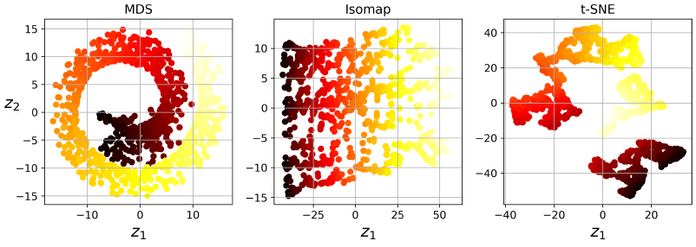
8.6 다른 차원 축소 기법
HAI 2021

Slide 14
9.1 군집
INDEX
9.2 가우시안 혼합
HAI 2021

Slide 15
Intro
군집(clustering) 비슷한 샘플을 하나의 클러스터(cluster)로 묶어 모으는 것 e.g. 데이터 분석, 고객 분류, 추천 시스템, 검색 엔진 등
이상치 탐지(outlier detection) “정상” 데이터가 어떻게 보이는지를 학습함 → 이후 비정상 샘플을 감지하는 데 사용한다. e.g. 제조라인 결함 탐지, 시계열 데이터에서 새로운 경향성 찾기
밀도 추정(density estimation) 데이터셋 생성 확률 과정(random process)의 확률밀도함수를 추정하는 것 e.g. 이상치 탐지(→ 밀도가 매우 낮은 영역에 높인 샘플이 이상치)
HAI 2021

